Slide 1
Реализация проекта «школа без домашнего задания» (география)
Система контроля: оценивание промежуточных и итоговых результатов успеваемости,
снижение объёма домашних заданий,
своевременное выставление оценок

Slide 2
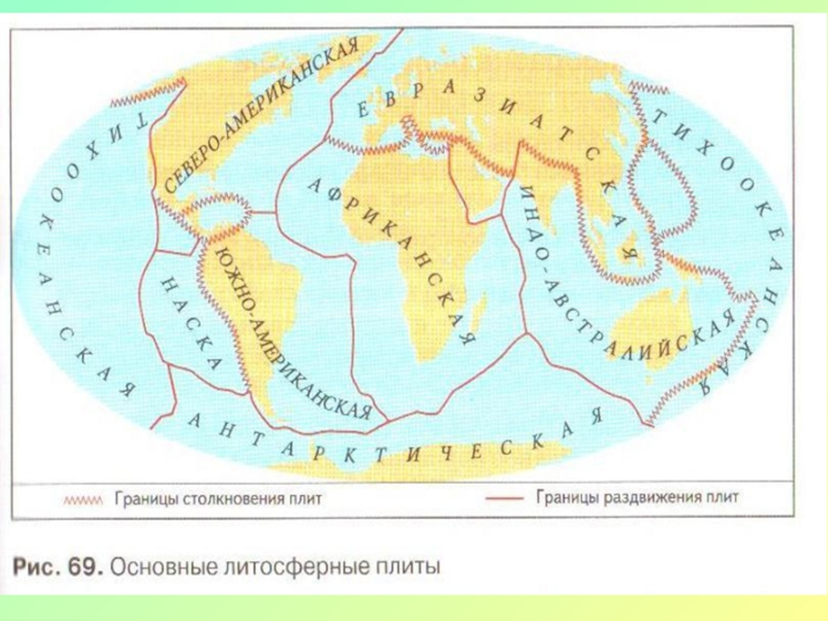
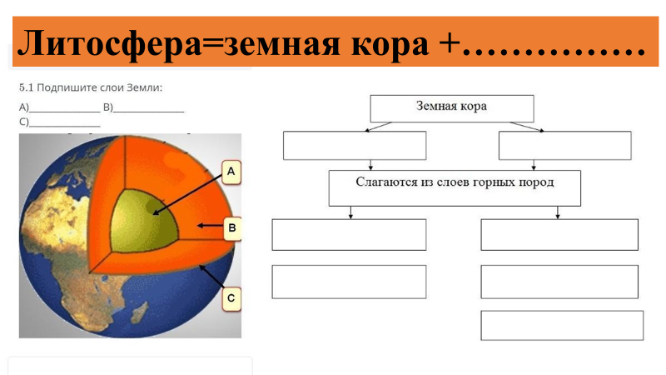
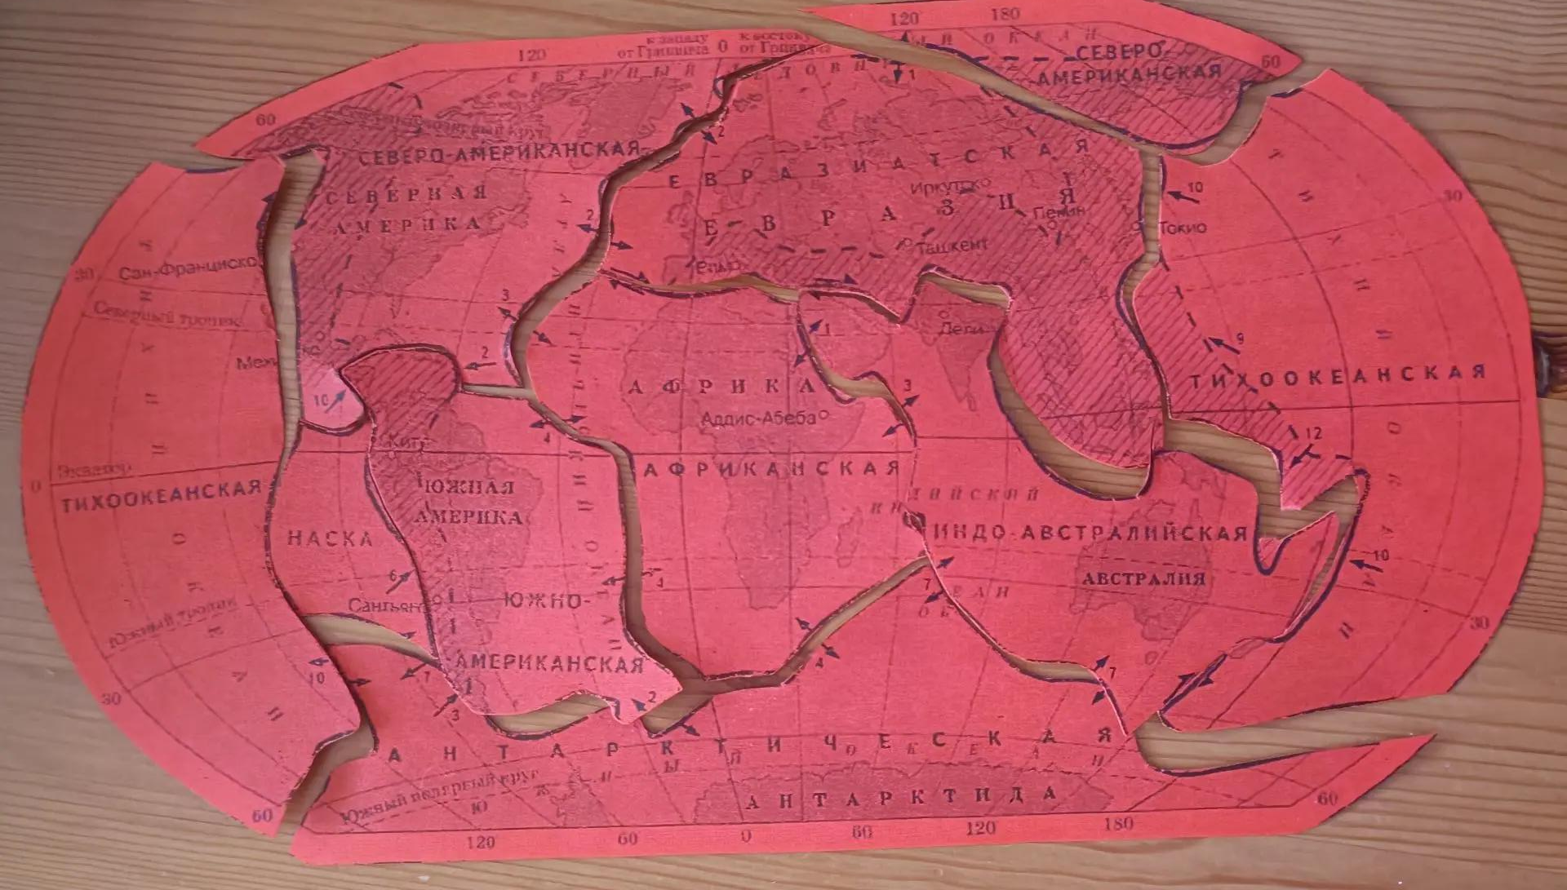
5 класс

Slide 3
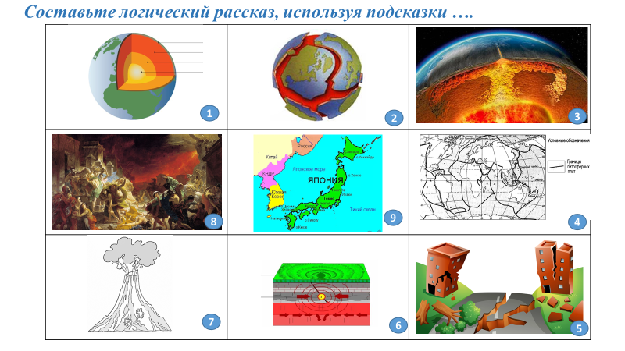
5 класс
Кроссенс – ассоциативная головоломка!!!
«пересечение смыслов»

Slide 4
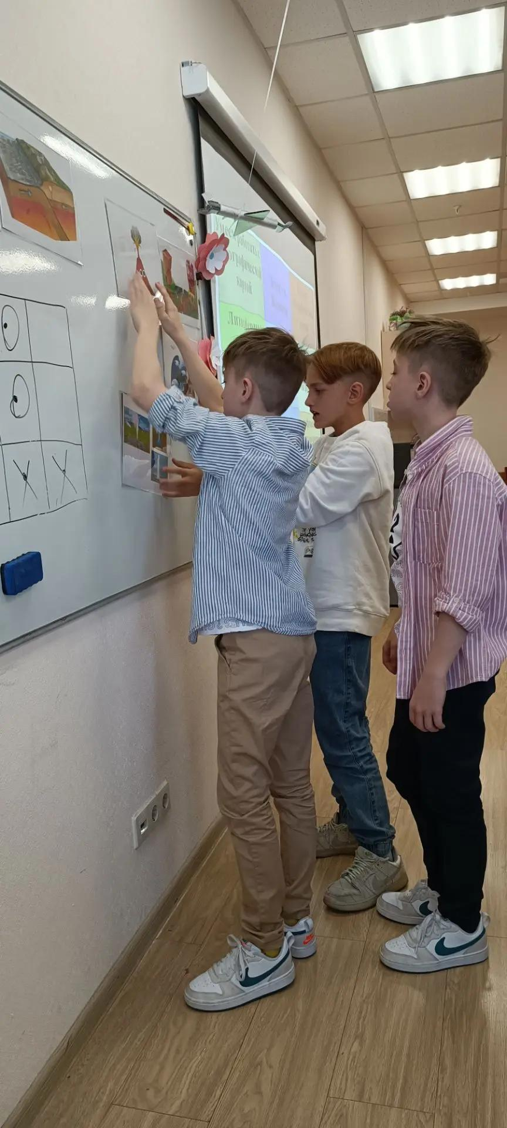
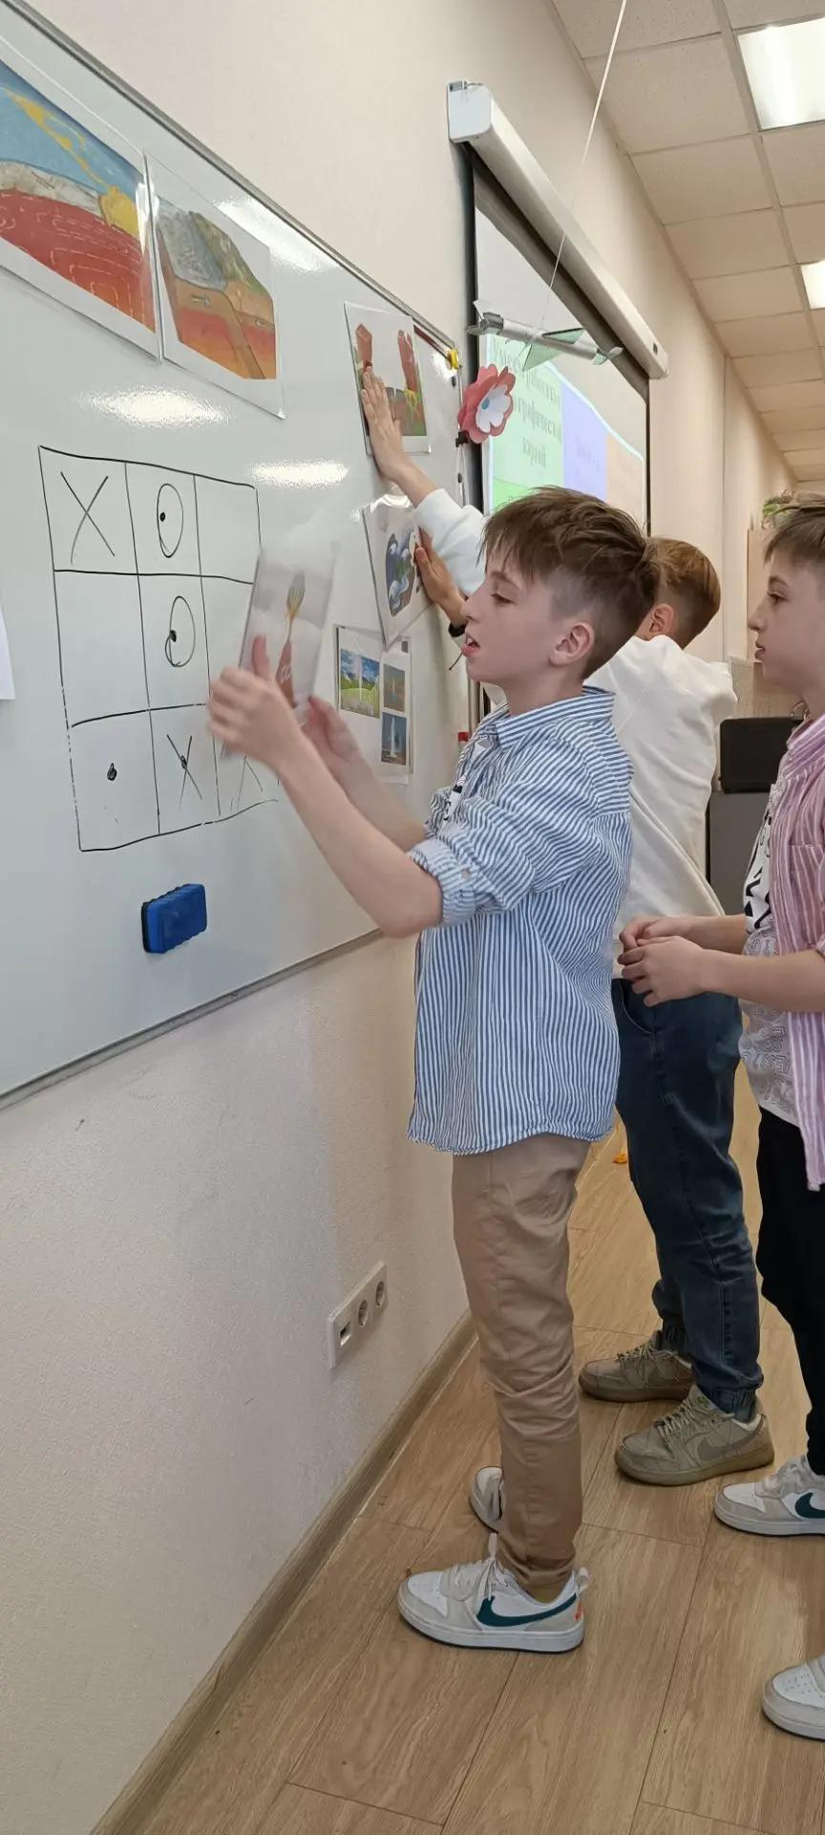
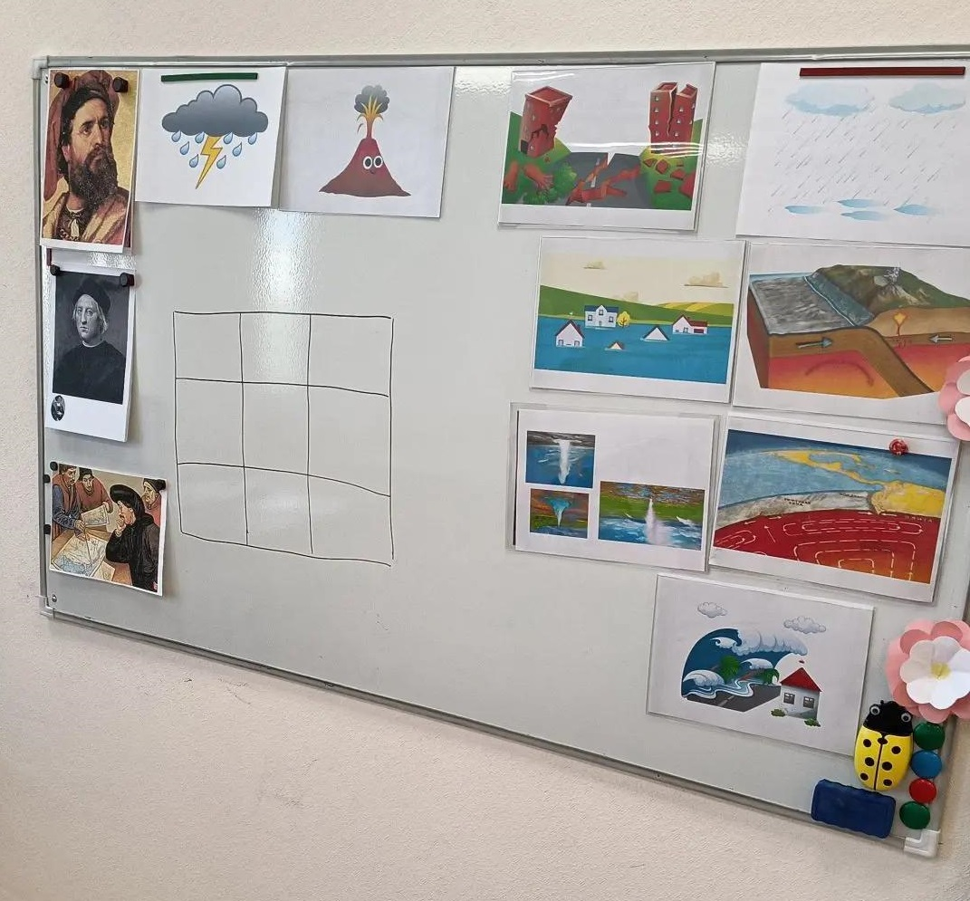

Slide 5
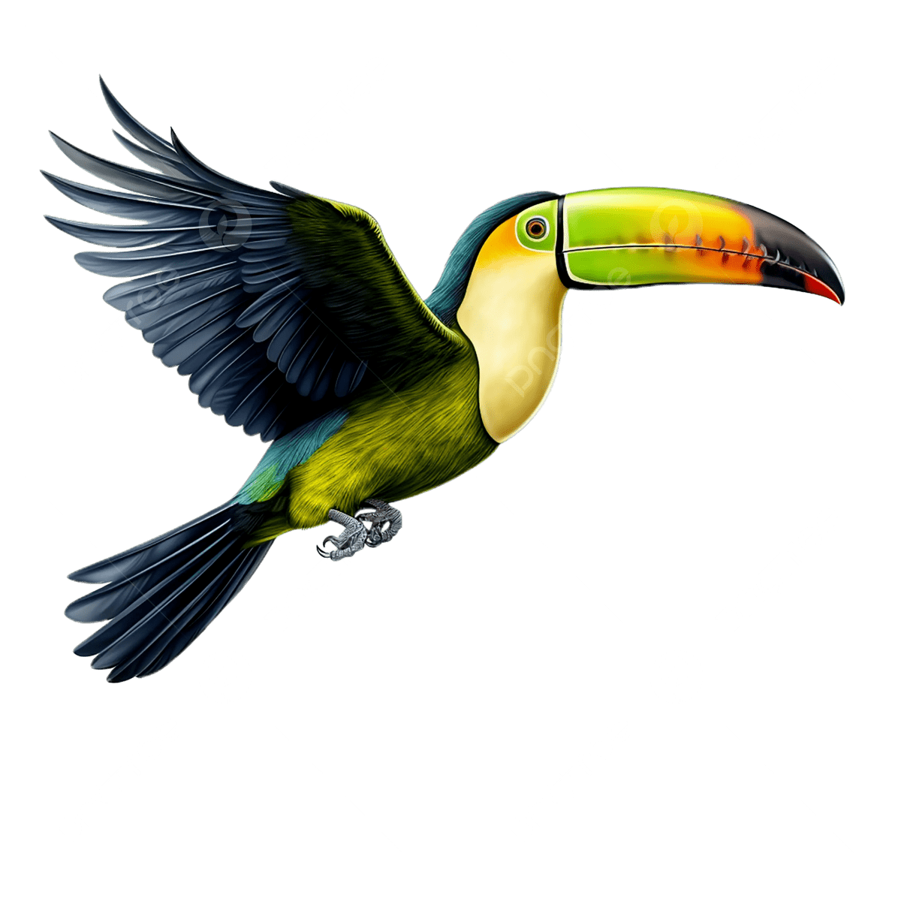
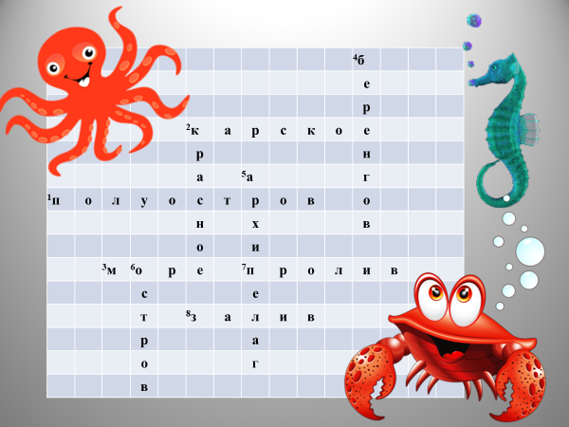
Повторение – обобщение - закрепление
6 КЛАСС
7 КЛАСС
Части Мирового океана
Южная Америка
 |  |  |  |  |  |  |  |  |  |  |  |  |  |  |  |  | ¹³т
 |  |  |  | ¹с |  | ⁴п |  |  |  |  |  |  | ¹⁰п |  | ¹²к |  | и
 |  |  |  | е |  | о |  |  | ⁵а |  |  |  | а |  | о |  | т
 |  | ²ф |  | л |  | р |  |  | к |  | ⁹а |  | м |  | р |  | и
 |  | л |  | ь |  | о |  |  | о |  | м |  | п |  | с |  | к
 |  | и |  | в |  | р |  |  | н |  | ¹¹а | т | а | к | а | м | а
³к | е | б | р | а | ч | о |  |  | к |  | з |  |  |  | р |  | к
 |  | у |  |  |  | к |  |  | а |  | о |  |  |  | ы |  | а
 |  | с |  |  | ⁸п | а | т | а | г | о | н | и | я
 |  | т |  |  |  |  |  |  | у |  | к
 | ⁶л | ь | я | н | о | с |  | ¹⁴п | а | р | а | н | а
 |  | е
⁷м | а | р | а | к | а | й | б | о
 |  | ы

Slide 6
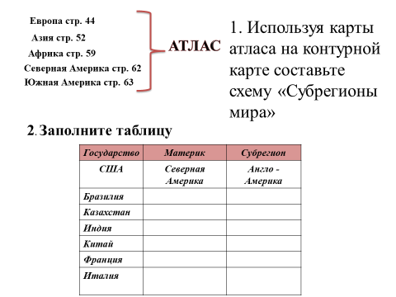
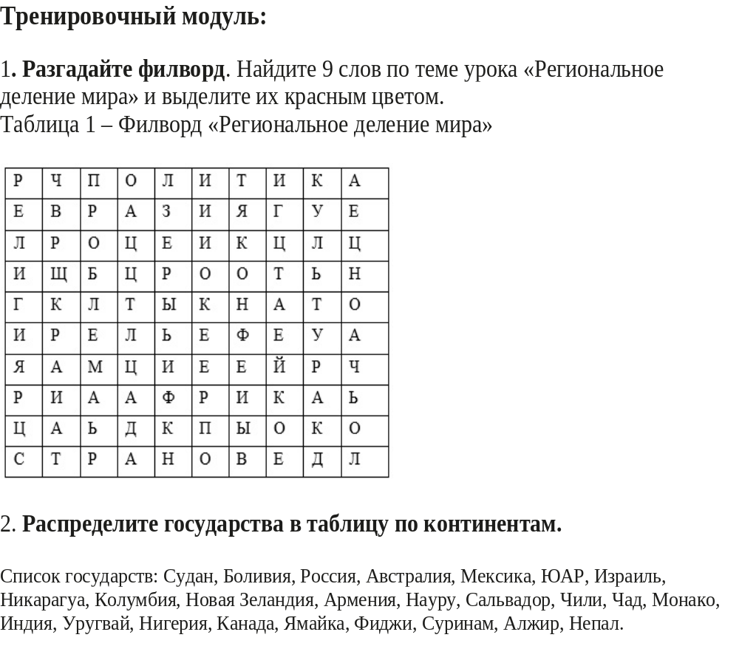
11 КЛАСС

Slide 7
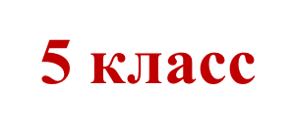
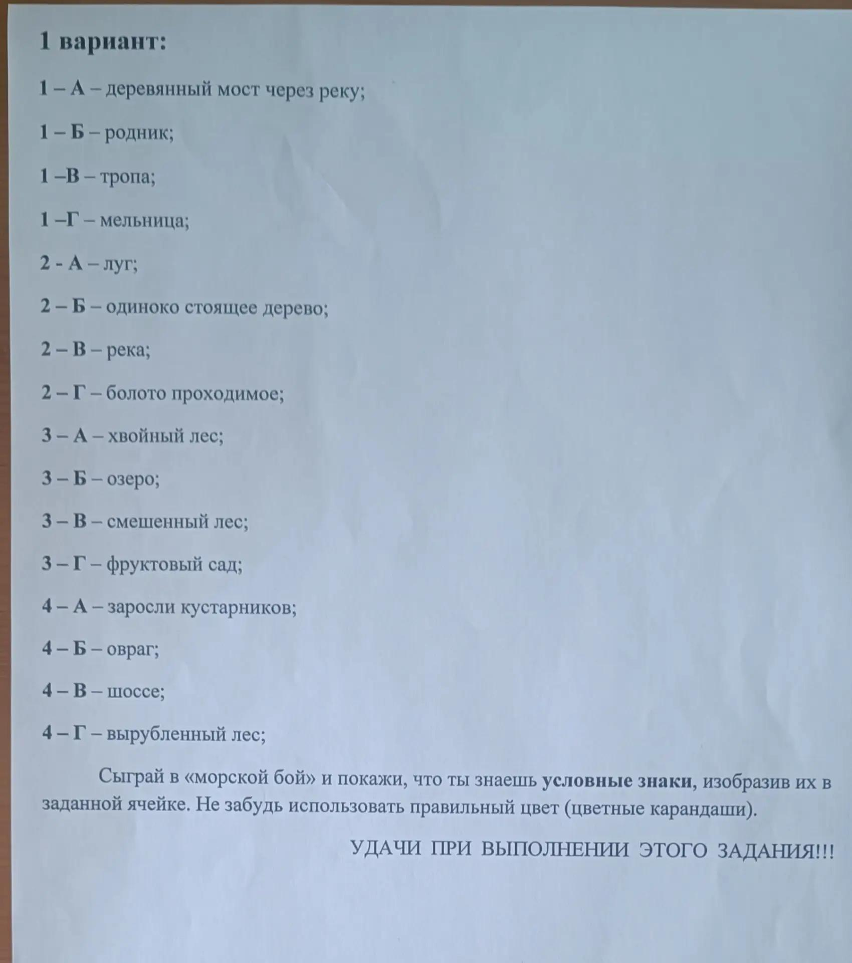
«Морской бой»
А Б В Г
1
2
3
4

Slide 8

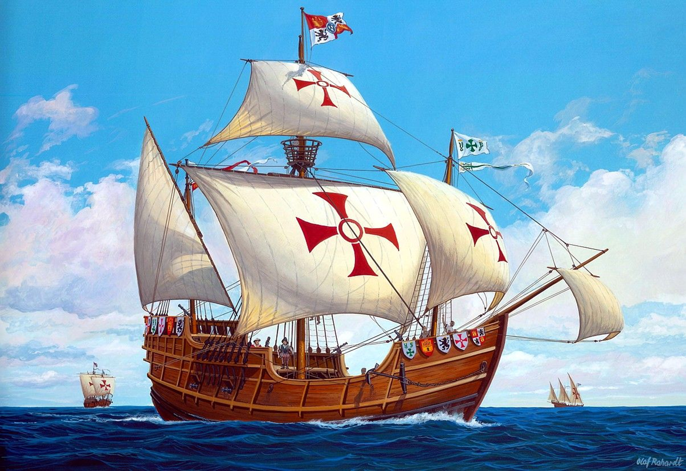
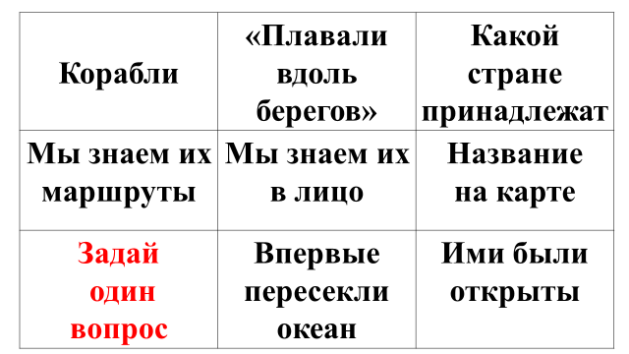
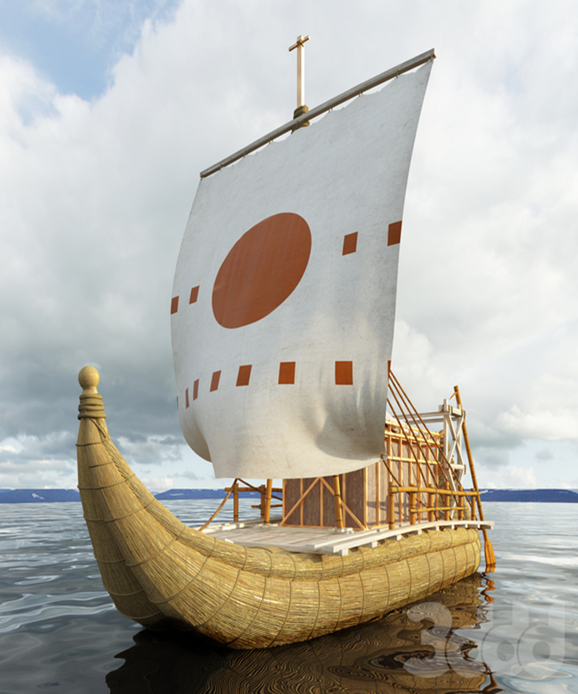
«Крестики – нолики»

Slide 9
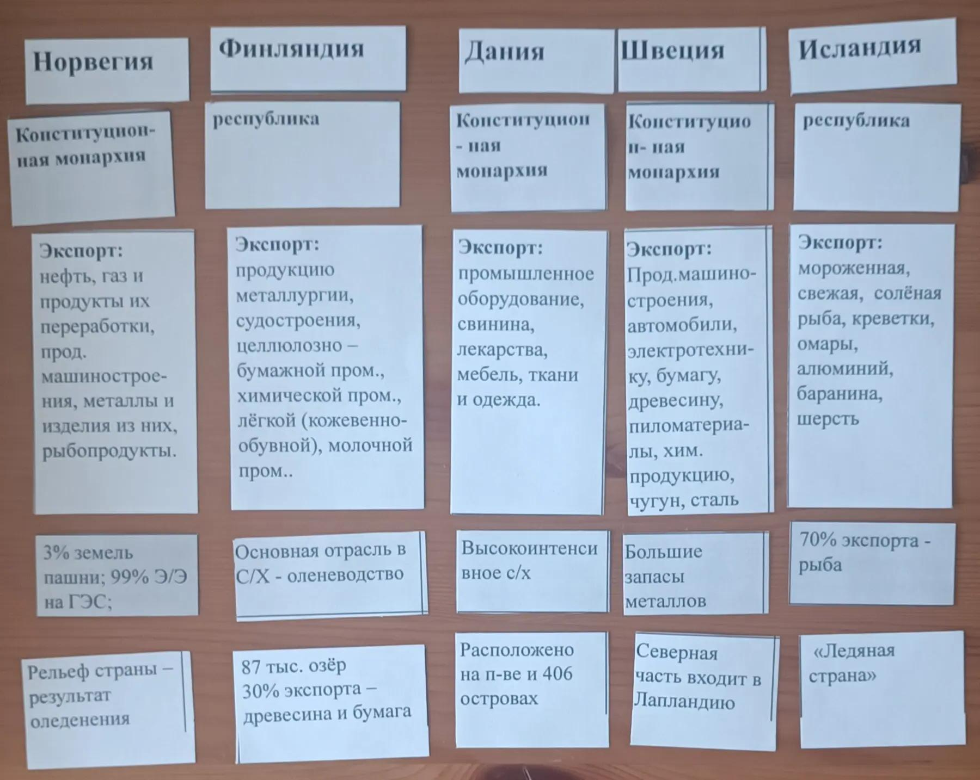
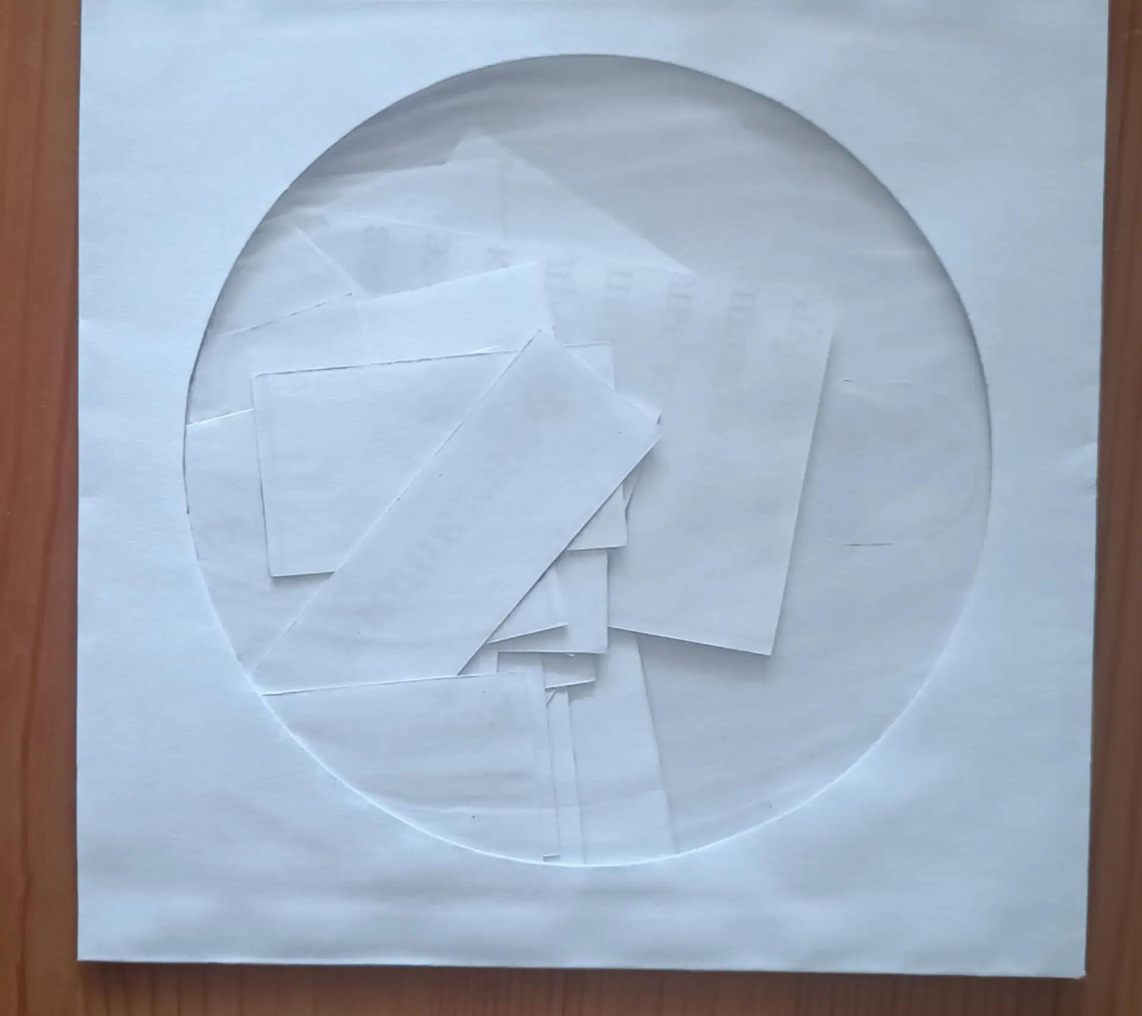
11 КЛАСС

Slide 10
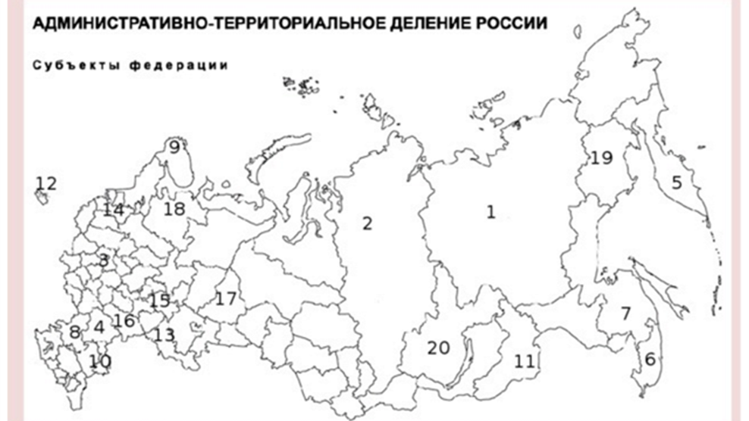
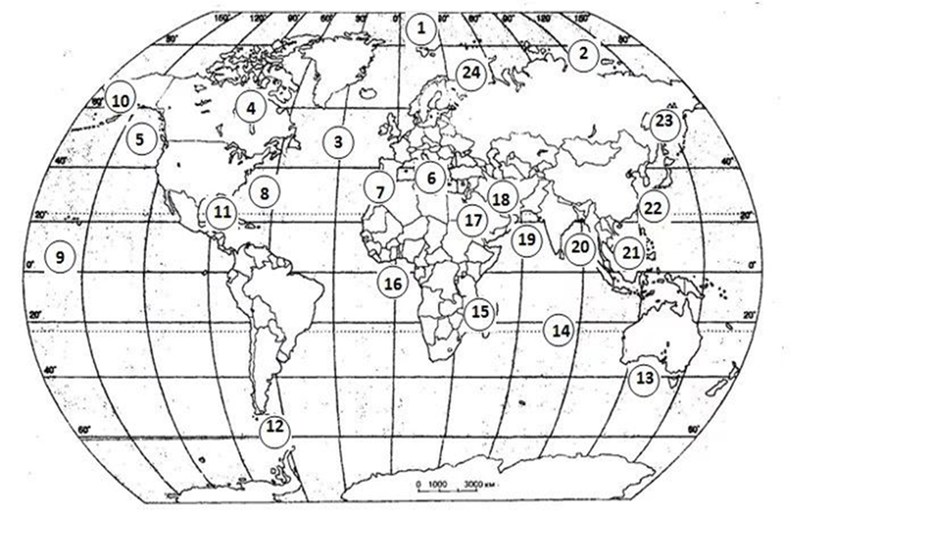
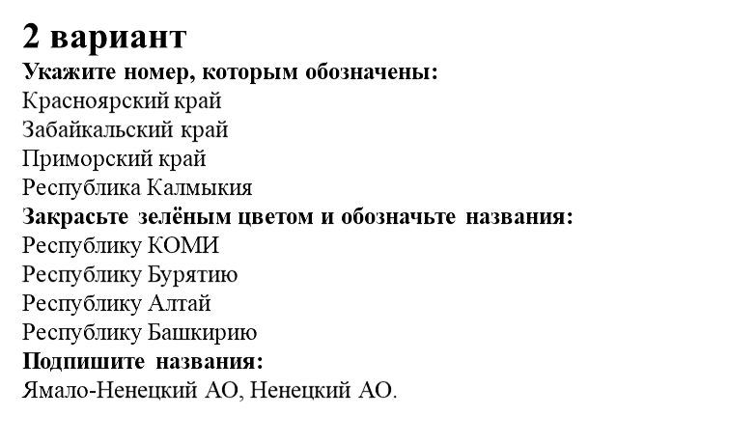
«Лучший знаток карты»
8 класс
Мировой океан и его части
6 класс

Slide 11
Промежуточный и итоговый контроль
Финальная проверка результатов обучения по завершении всего курса
Цель: оценить общий уровень сформированных компетенций, знаний и готовность выпускника к самостоятельной деятельности.
Цель: проверить глубину понимания пройденных тем и выявить пробелы в знаниях.
Проводится: регулярно на протяжении учебного года (в конце разделов, четвертей).

Slide 12
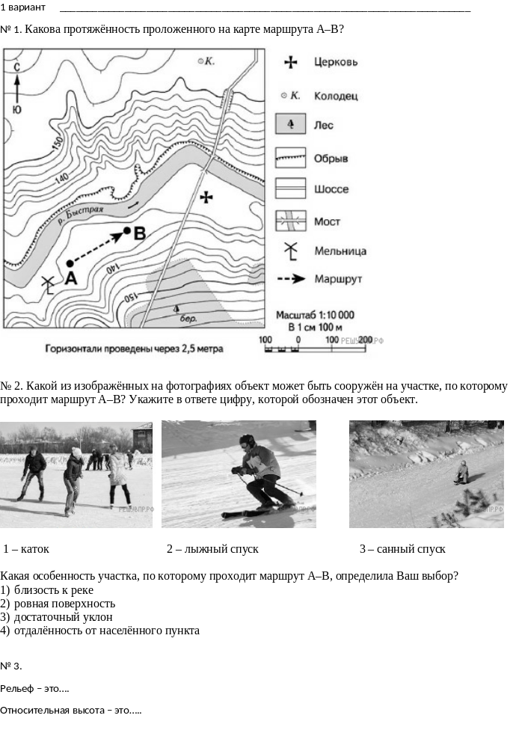
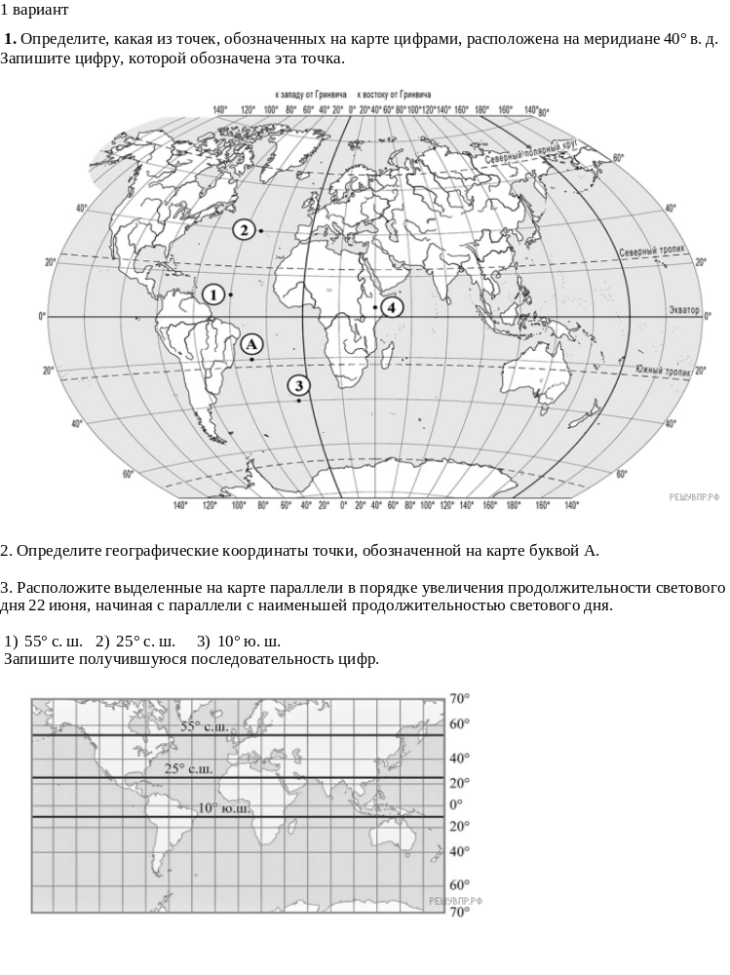
5 КЛАСС
ВПР

Slide 13
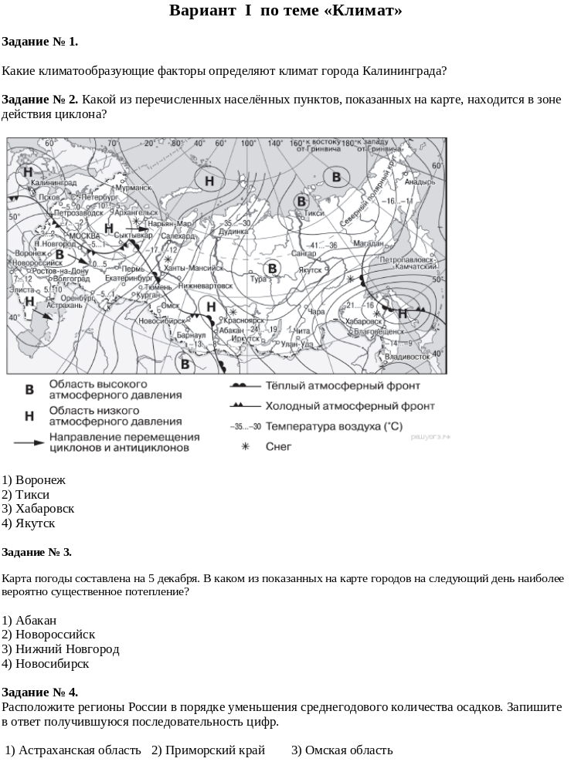
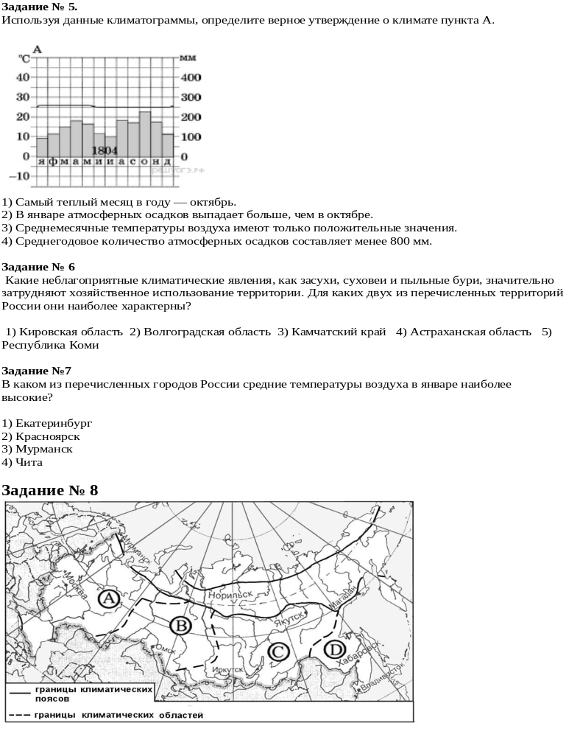

8 КЛАСС
ОГЭ

Slide 14
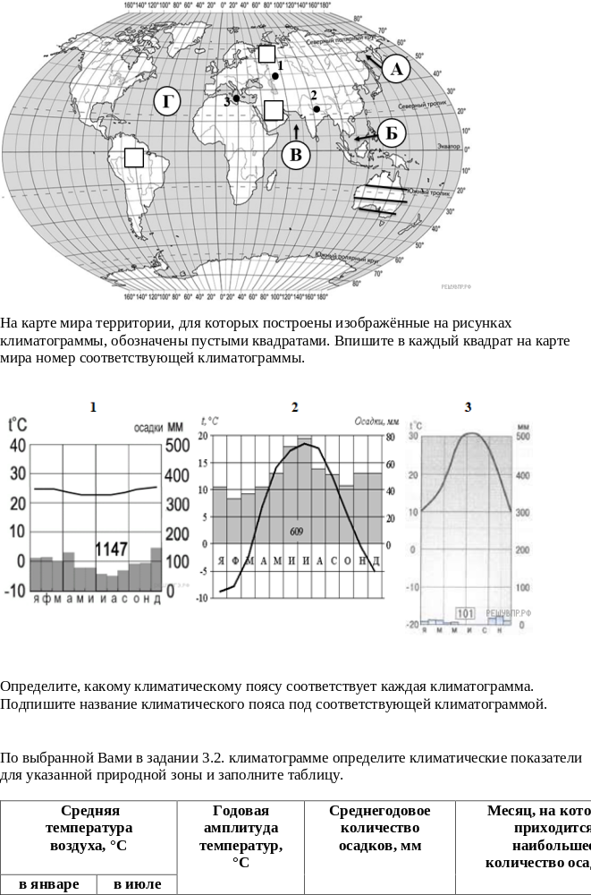

7 КЛАСС

Slide 15
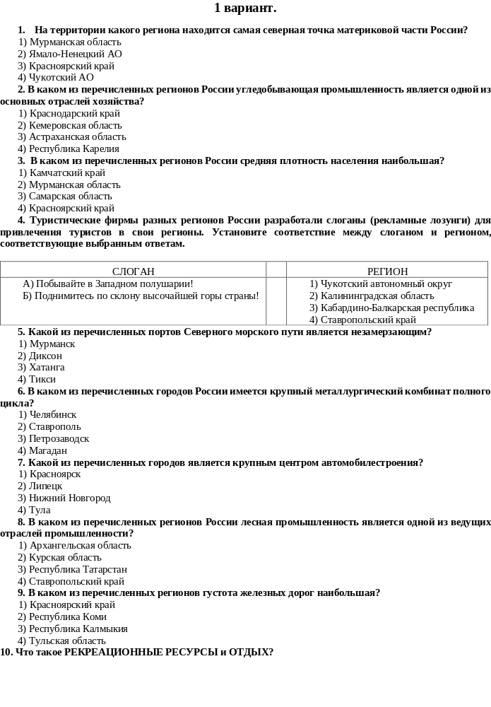
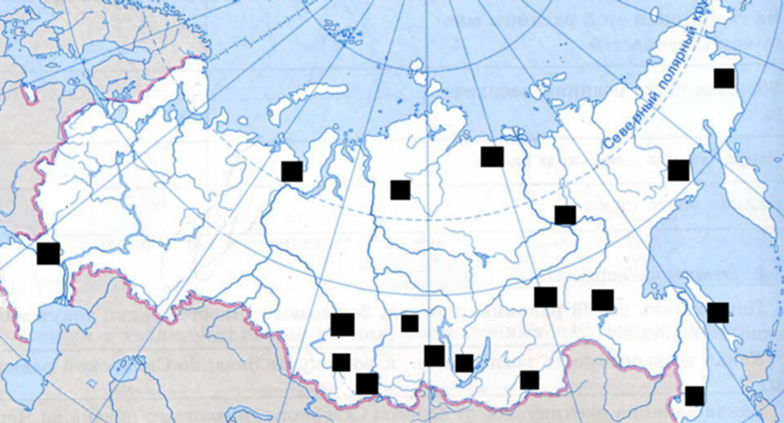

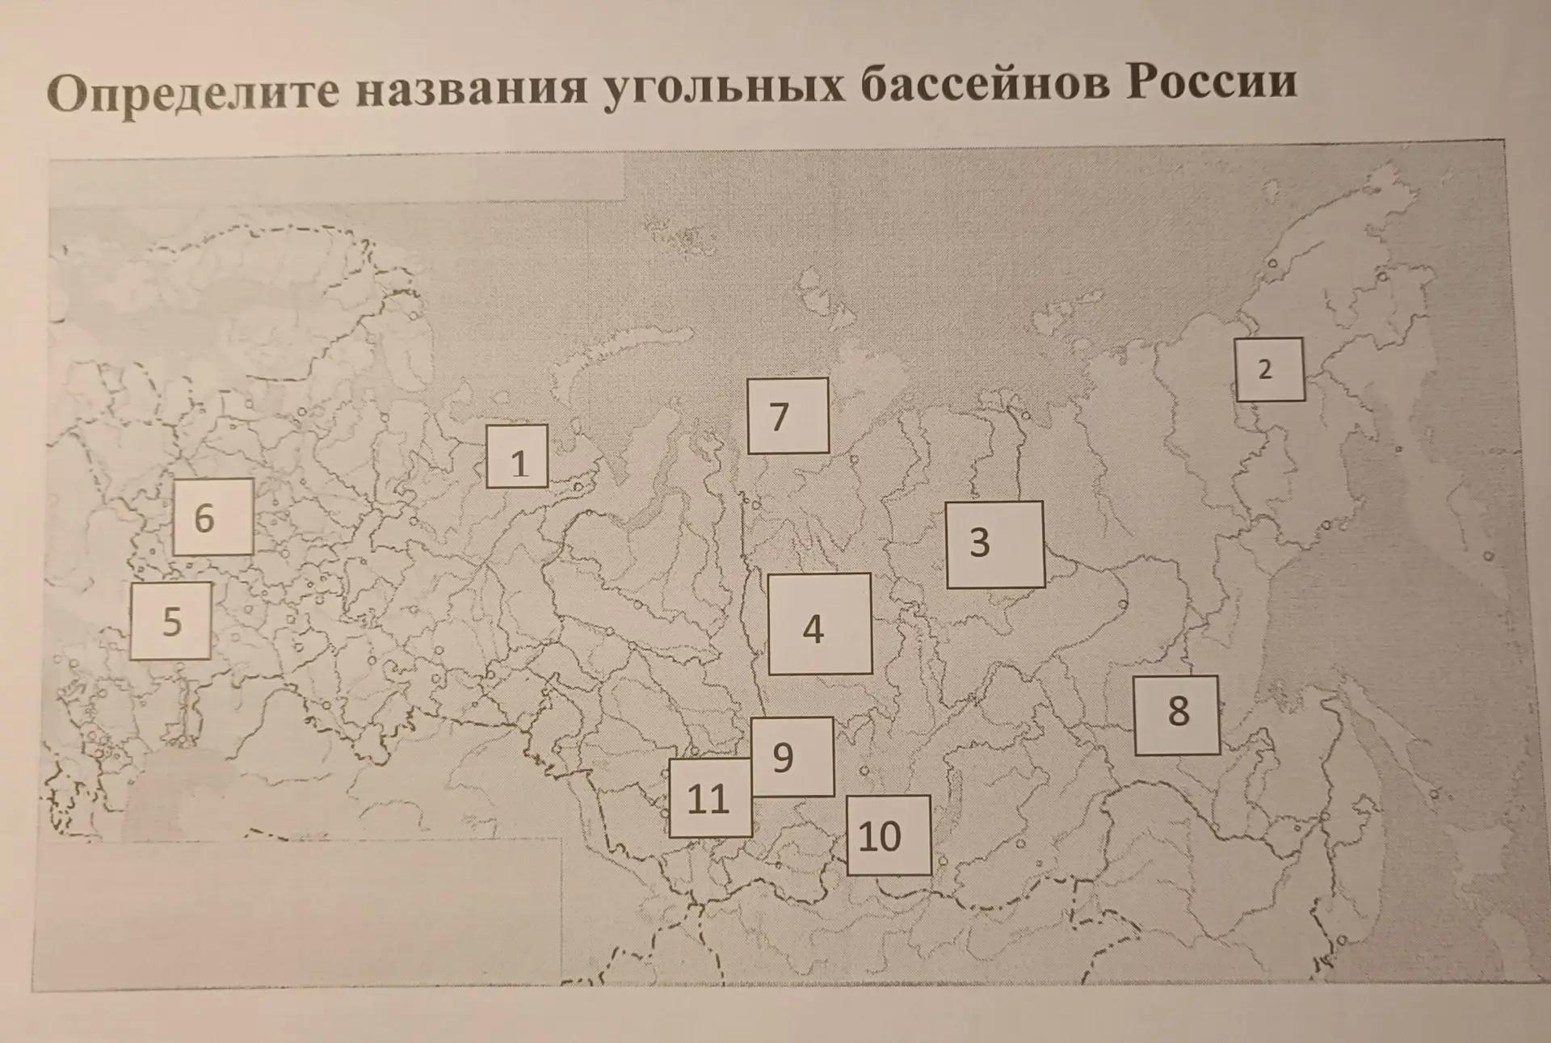
9 КЛАСС

Slide 16
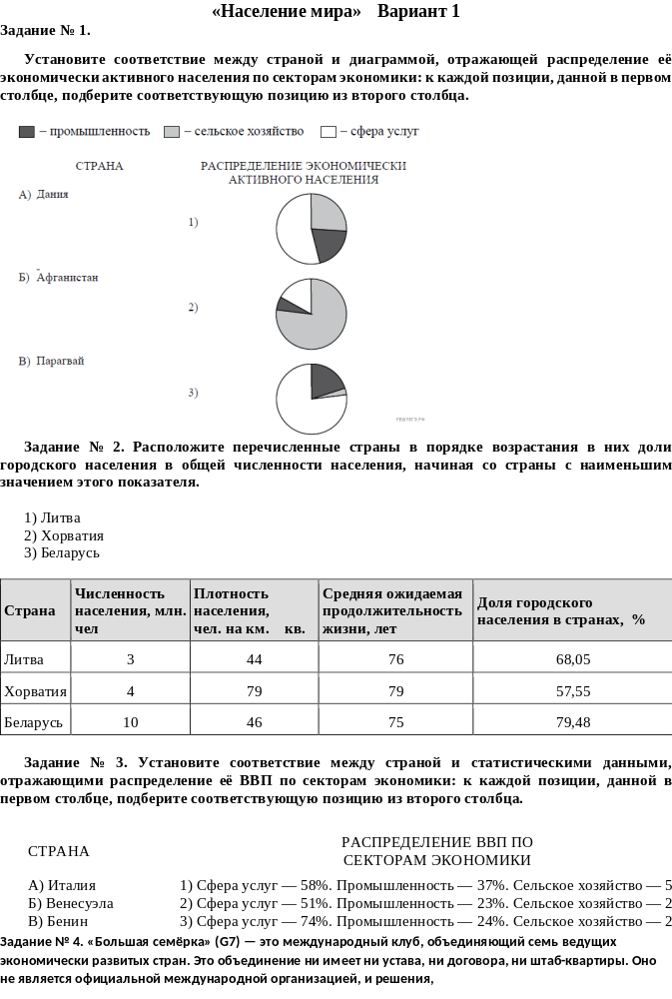
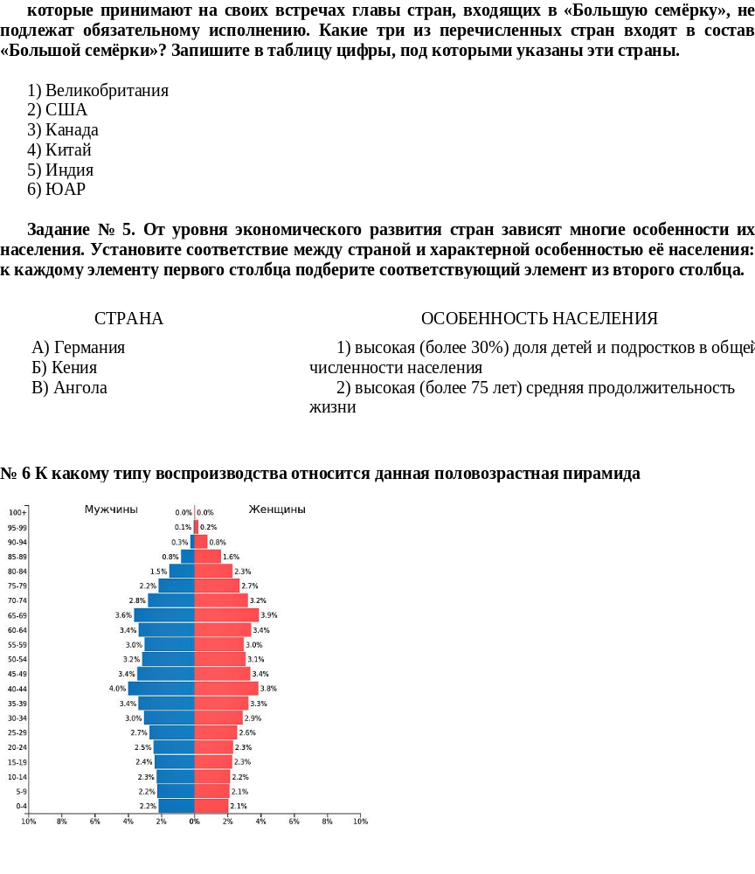
10 КЛАСС
ЕГЭ

Slide 17
Итоговый контроль 5 - 6 класс
Учебный год | Количество учащихся, выполнявших работу | Работа выполнена на «5» | Работа выполнена на «4» | Работа выполнена на «3» | Работа выполнена на «2» | Подтвердили свои оценки
2024- 2025 | 15 | 1 | 6 | 8 | - | 11
2025- 2026 | 14 | 2 | 8 | 4 | - | 12
Мониторинг результатов ВПР 2025 – 2026 учебный год
класс | Количество учащихся | Работа выполнена на «5» | Работа выполнена на «4» | Работа выполнена на «3» | Работа выполнена на «2» | Подтвердили свои оценки
5 | 12 | 7 | 4 | 1 | - | 11
6 | 13 | 3 | 8 | 2 | - | 10
10 | 6 | 2 | 4 | - | - | 6

Slide 18
Благодарю за внимание!

